Slide 1
自我介紹 我能為公司提供的績效

Slide 2
議程_Agenda
1. 為何選擇貴公司
2. 擁有閱讀論文、文獻的能力 (研究東西的能力)
2-1. 介紹我主要閱讀的研究論文
2-2. 該論文的實驗方法
2-2-1. attention機制
2-3. 該論文的實驗結果
2-4. 該論文的結論
3. 將該論文提出的方法拿來應用
3-1. 我的實驗結果
4. 我有碰過的其他東西
4-1. Mask-RCNN從label data到train model，最後使用訓練好的模型
4-2. 簡單列出我擁有的技術以及能力
4-3. 會看一些金融理財的書籍
5. 參考資料
6. Q&A

Slide 3
1. 為何選擇貴公司

Slide 4
2. 擁有閱讀論文、文獻的能力 (研究東西的能力)
我將一篇刊載在(Q1級別的期刊)期刊“Expert Systems with Applications”的論文” Stock market index prediction using deep Transformer model”讀完後，並成功用tensorflow實踐論文的方法。該論文是使用Transformer模型對時序資料做預測。

Slide 5
2-1. 介紹研究論文
該論文是針對各國指標CSI 300 (大陸)、S&P 500 (美國)、Hang Seng (HSI) (香港)、Nikkei 255 (日本)做預測。用Transformer model預測未來一天的收盤價。作者的交易策略依據預測的收盤價，做模擬交易，模擬結果為正獲利。
2010/1/1 ~ 2020/12/31(10年的資料，8年train，2年test)、80% training data，20% testing data。
交易策略為，時間點t+1的預測收盤價大於時間點t的觀察的、既有的收盤價，做多一個單位；相反t+1的預測收盤價小於時間點t的觀察的、既有的收盤價的話，做空一個單位，否則不做任何動作。
用20%的testing data做回測，得到總收益，還有一些風控指標 (Volatility、Max Drawdown、Sharpe ratio夏普值)
假設千分之一的交易費用(參考global main markets的費率)，這裡指的是交易手續費(transaction costs)。(指數投資有些會收交易手續費，有些不會。)(年管理費都會收，假設投資1000元，每年就要繳1元的管理費。)(這份實驗，沒有把稅率算進去，像是證券交易稅。)
使用Mann–Whitney U test在不同模型間的MSE值做比較，也有針對total return下去做。更進一步確信Transformer模型的有效性，兩者(MSE和total return)信心水準皆達99. 9999%。表示Transformer確實是優於其他模型也優於”buy & hold”(這是個無母數統計，抽樣十筆資料，來求中位數。這個方法計算過程中會依照計算的人想要的優劣性做排名。最後得到p value，p value用來判斷有無否定虛無假設H₀。)
Notes:
作者沒有說是用原始的收盤價，還是調整過後的收盤價，我猜是沒有調整的收盤價(因為大盤沒有調整過後的收盤價。)，調整的收盤價會掩蓋掉收盤價拉扯的過程(像是股票拆分，所有的歷史收盤價也要變小，以得到調整過後的收盤價，那麼拉扯的震盪幅度也會變小。或是增加股息以得到調整後的收盤價，多少可以掩蓋拉扯的過程。)

Slide 6
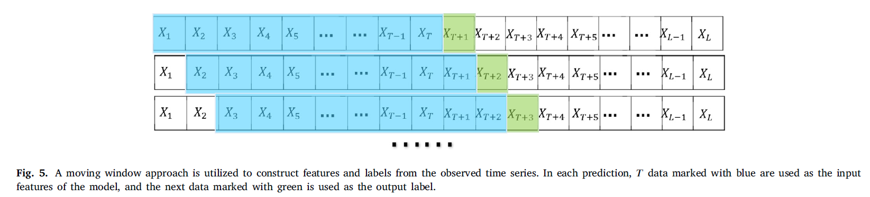
2-2. 該論文的實驗方法
用前面9天的歷史收盤價來預測未來一天的收盤價。

Slide 7
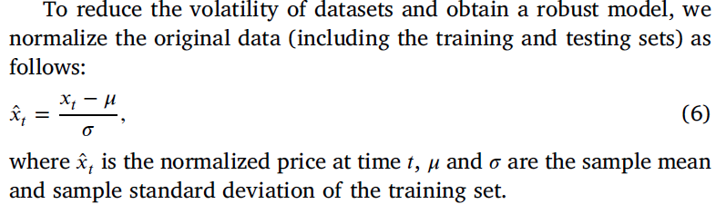
資料正規化

Slide 8
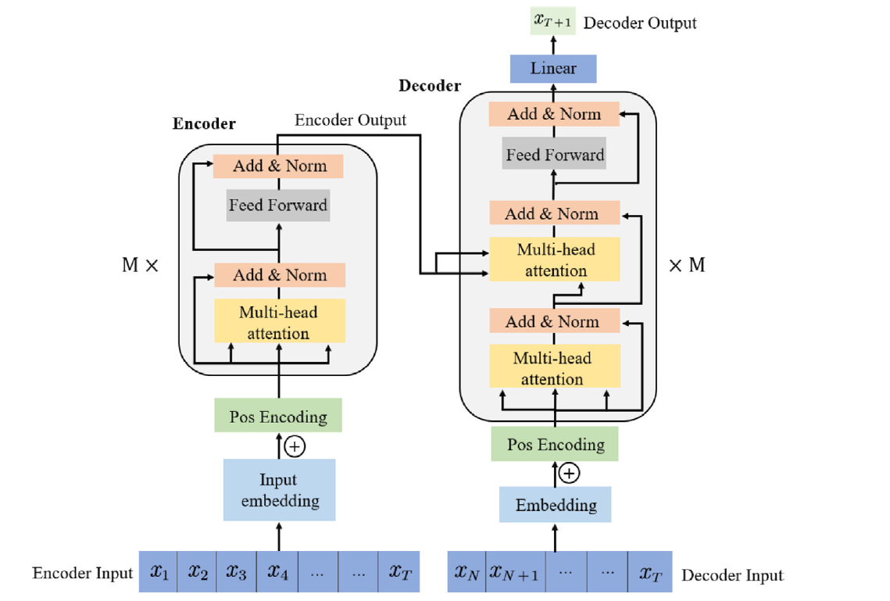
圖片來源於論文” Stock market index prediction using deep Transformer model”

Slide 9


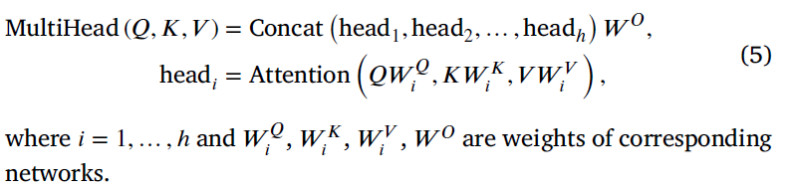
Transformer架構
殘差連接 Risidual connection
Linear為dense layer
Input embedding為dense layer，輸出矩陣維度維Txd
使用的是layer normalization，針對最後一個維度做normalize，不會對batch size維度做normalization，這部分是和batch normalization的差異點。
根據過往的神經網路架構，用這種分開

Slide 10
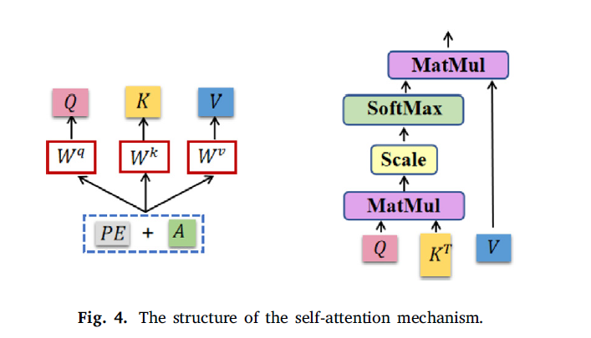

2-2-1. attention機制
Attention(Q, K, V) = softmax($\frac{{QK}^{T}}{\sqrt{d}}$)V，透過Q和K的矩陣相乘算出資料間的關聯性，這個關聯性也就是V的權重，除以$\sqrt{d}$來達到拉縮數值的效果，再經過softmax轉換為機率，最後再乘以V矩陣，得到attention矩陣，維度為Txd，T為天數，d為embedding dimension 。

Slide 11
2-3. 該論文的實驗結果
該論文的資料，應該比我的還要多，所以論文作者的預測機率比我的好一些。我的資料有些天數會遺失。該作者沒有說資料如何取得的。

Slide 12
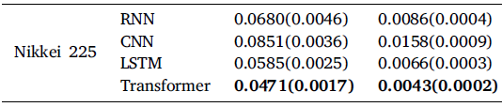
Evaluation metrics:
Training Data - MAE: 0.0935 , Loss: 0.0146
Validation Data - MAE: 0.0623 , Loss: 0.0069

Slide 13
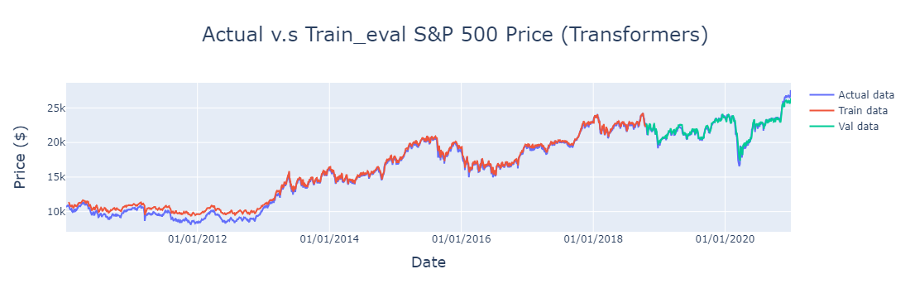
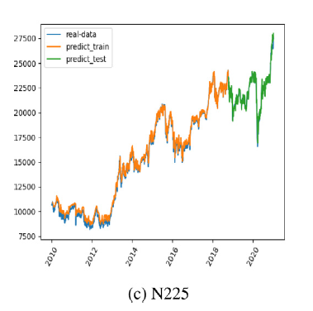
我的實驗結果
N225 (Nikkei 225)
論文作者的實驗結果

Slide 14
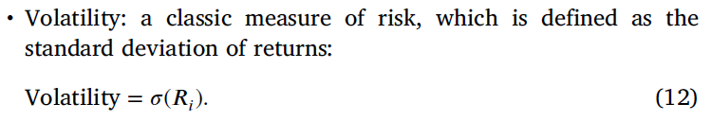
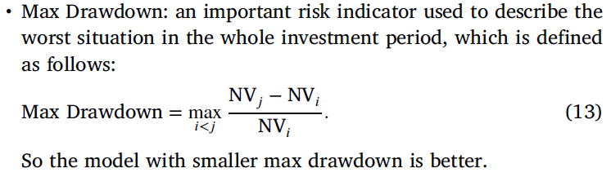
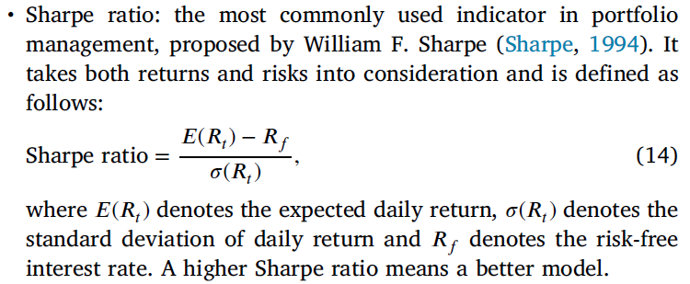
波動度
最大跌幅
夏普值

Slide 15
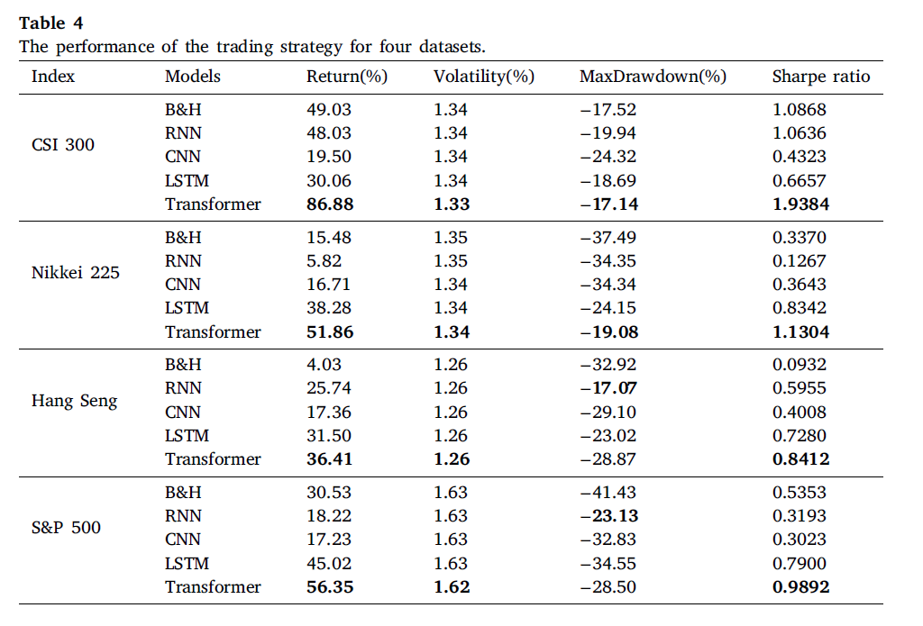

Slide 16
3. 將該論文提出的方法拿來應用
3-1. 我的實驗結果

Slide 17
3-1. 我的實驗結果
Transformer模型之台積電股價預測。
Evaluation metrics :
Training Data - Loss: 0.0046, MAE: 0.0608
Validation Data - Loss: 0.0057, MAE: 0.0591

Slide 18
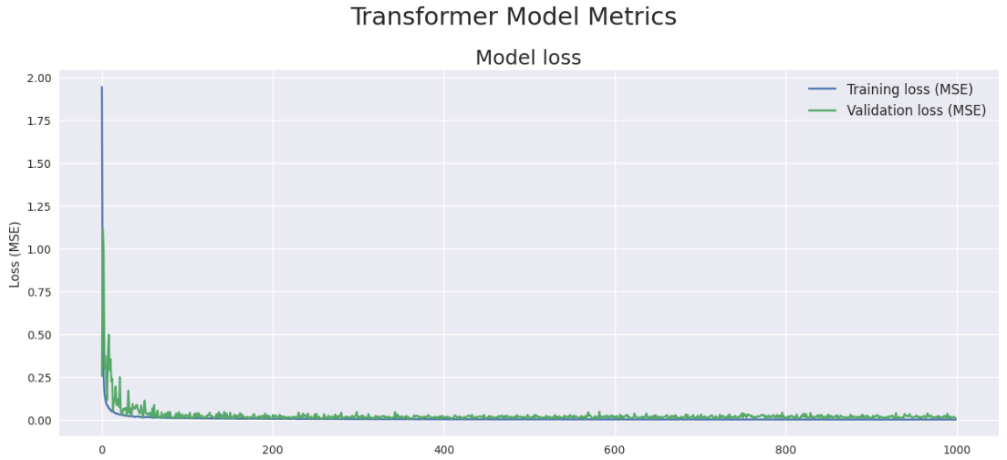
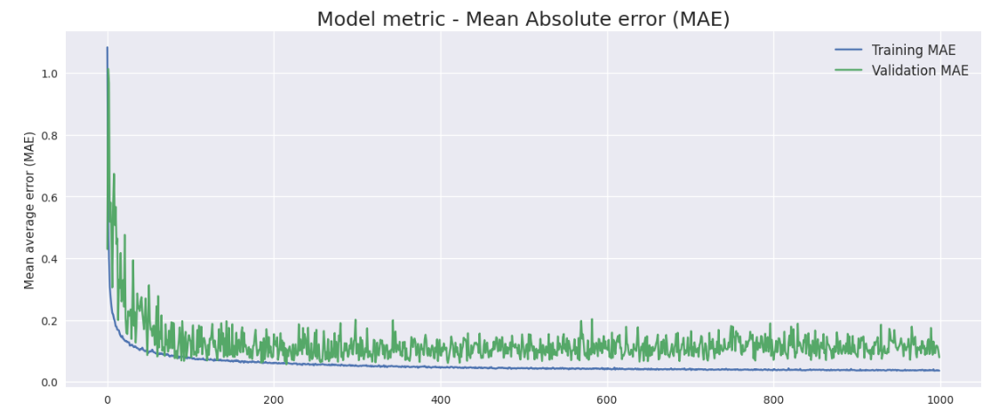

Slide 19
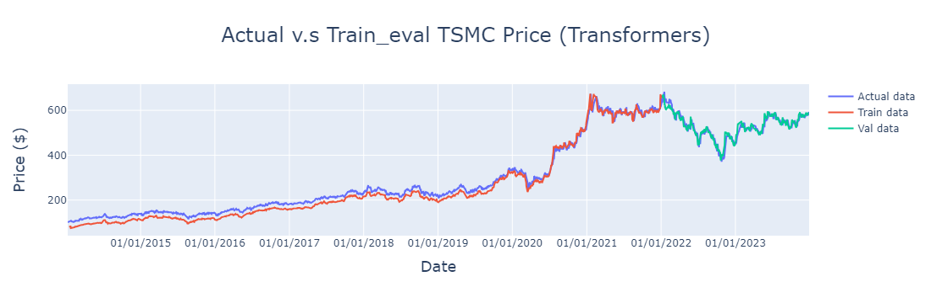

Slide 20
4. 我有碰過的其他東西
4-1. Mask-RCNN從label data到train model，最後使用訓練好的模型。
4-2. 簡單列出我擁有的技術能力
4-3. 會看一些金融理財的書籍

Slide 21
4-1. Mask-RCNN從label data到train model，最後使用訓練好的模型。

Slide 22
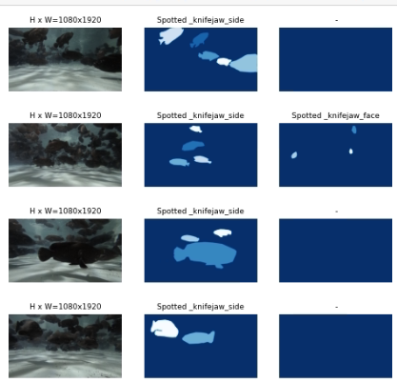
用labelme所製作的 label data

Slide 23
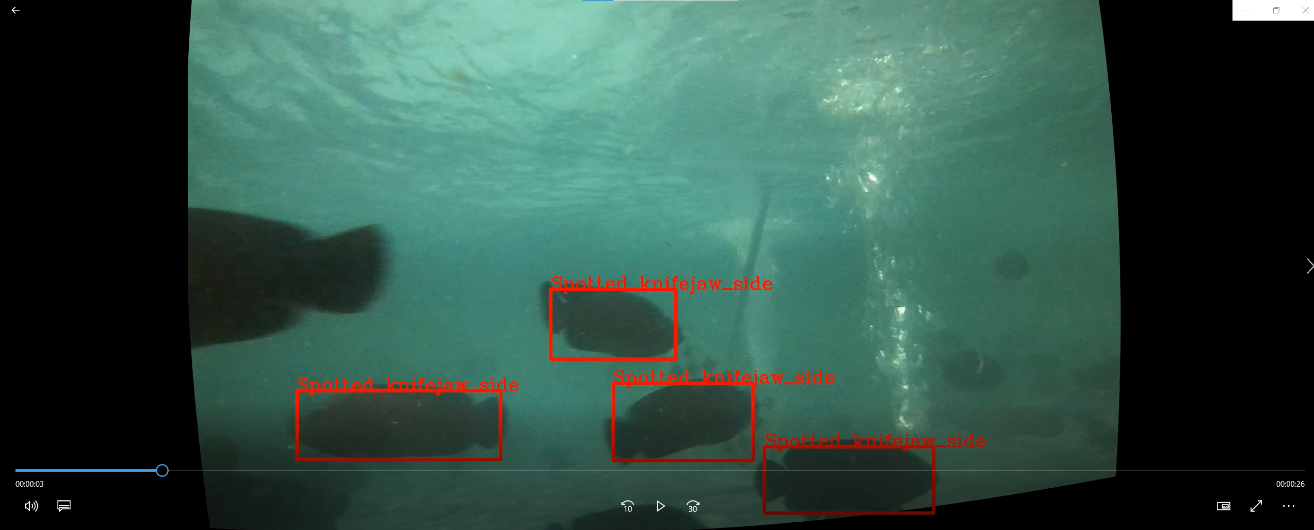

Slide 24
4-2. 簡單列出我擁有的技術以及能力
Python
Tensorflow
擁有統計概念
有寫腳本來下載股票收盤價資料。
有用過TA-Lib函數庫生成開、高、收、低技術指標
會adaboost(集成學習)
有看過tensorflow和scikit-learn的原始碼
Git: 解決過merge conflict、開branch、delete branch，一些git基本操作。
Linux: 用WSL (Windows Subsystem for Linux)開發AI模型、會linux簡易架站、linux基本操作、寫過linux腳本。
C(看得懂，比較少寫)

Slide 25
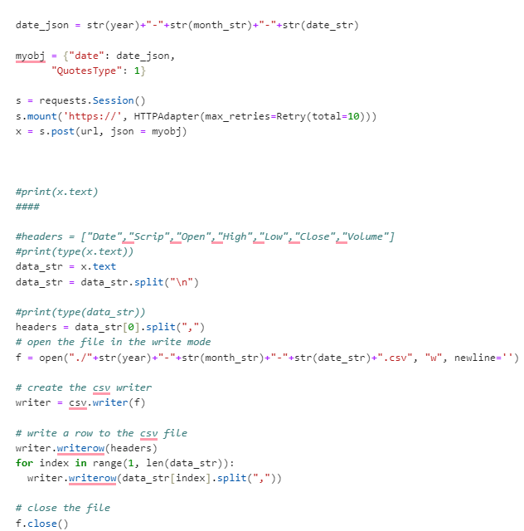
4-2.簡單列出我擁有的技術以及能力_有寫腳本來下載股票收盤價資料。

Slide 26
4-3. 會看一些金融理財的書籍
有看尼克·馬朱利 (Nick Maggiulli)的書”持續買進”作者擁有經濟背景，同時也是資料科學家。書的作者會用統計、圖表的形式展現如何做個人財務決策。
書中有提到由瑞士信貸集團(Credit Suisse)發表的〈2018年全球財富報告〉(Global Wealth Report 2018)有提到，擁有淨財富93170美元相當於在全球人口居前10%，93170美元相當於2795100台幣，1美元兌換30元新台幣來計算。
也就是在2018年，擁有淨財富280萬台幣，就居全球前10%，感覺數據好像怪怪的，有特別去翻原文報告，資料的確是這麼顯示的。覺得奇怪的點是，如果是這樣的話，只要擁有房子的人都能算是全球前10%，這樣的話人數感覺會很多，應該不只有10%的人。
後來我是看到一個我認為可能是原因的想法，從investing.com有看到淨資產有兩種算法的說法。兩種說法是對於房子如果是拿來自住的情況下，能不能算是資產。一種說法是可以，另一種說法是不能，因為房子是要自住的，無法變賣轉現金，即便賣了轉現金，也要找東西去替代它，所以不能算是資產。
可是如果是以自住的房子不能算進淨資產裡面的資產的話，瑞士信貸的數據感覺也就有機會是正確的了。所以我在想瑞士信貸是不是採用自住的房子不能算進淨資產的方法?

Slide 27
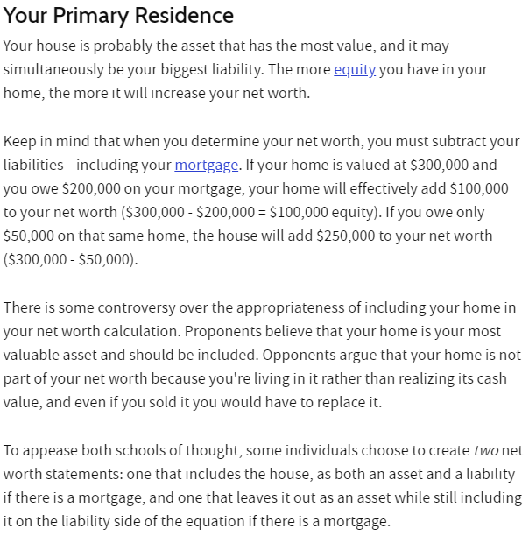
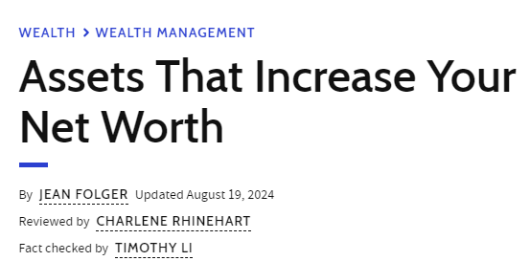
Investing.com看到的兩種淨資產，關於自住的房子的算法。

Slide 28
5.參考資料
Chaojie Wang, Yuanyuan Chen, Shuqi Zhang, Qiuhui Zhang, “Stock market index prediction using deep Transformer model,” Expert Systems With Applications, 2022.
Ashish Vaswani, Noam Shazeer, Niki Parmar, Jakob Uszkoreit, Llion Jones, Aidan N. Gomez, Lukasz Kaiser, Illia Polosukhin, “Attention is all you need,” 於 31st Conference on Neural Information Processing Systems (NIPS 2017)
Ashish Vaswani, Noam Shazeer, Niki Parmar, Jakob Uszkoreit, Llion Jones, Aidan N. Gomez, Lukasz Kaiser, Illia Polosukhin, “Attention is all you need,” 於 31st Conference on Neural Information Processing Systems (NIPS 2017)
Nick Maggiulli尼克·馬朱利. (2023). 持續買進. 城邦文化事業股份有限公司 商業周刊.
“TA-Lib - Technical Analysis Library,” [線上]. Available: https://ta-lib.org/
https://github.com/matterport/Mask_RCNN
https://github.com/wkentaro/labelme
https://www.investopedia.com/articles/pf/12/assets-that-increase-net-worth.asp
https://www.thehinducentre.com/publications/policy-watch/article26438502.ece/binary/global-wealth-report-2018.pdf

Slide 29
6. Q&A

